Slide 1
Review previous presentation
Book
Datasets information
To_read
Rating
Focus more on book dataset
A little focus on rating dataset

Slide 2
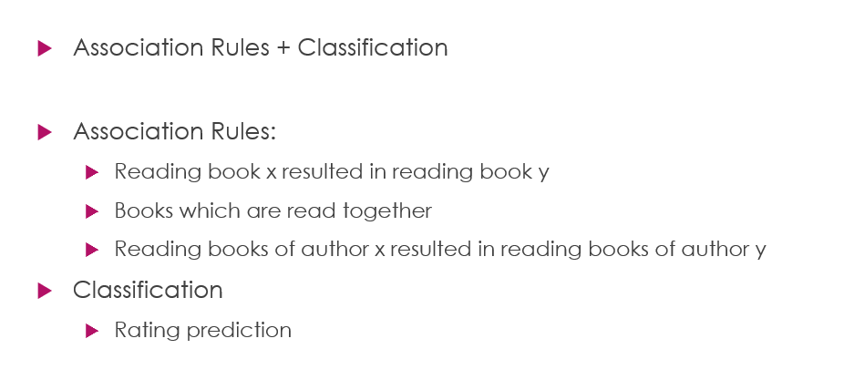
Review previous presentation
Data preparation
Work with isbns and imputation of them in order to impute other columns like publication year and language code
Modeling step

Slide 3
Review previous presentation
Some challenges
ISBN filling was very time consuming
Dataset doesn’t have genre
We decided to cluster titles but it failed
We got genre column from another dataset
We used most frequent words in different languages like English, French, etc.
However, column numbers became so much that operation faced lack of memory error.
We decided to use PCA in order to reduce dimension. It didn’t work this way because data was in the shape of one-hot and dimension reduction didn’t do well. So, we used MCA library for this target but its coverage for even 100 columns were really low. ( Around 0.05 ) >>>> Eventually, we decided to use genre instead of title for classification.
Using genre from another dataset

Slide 4
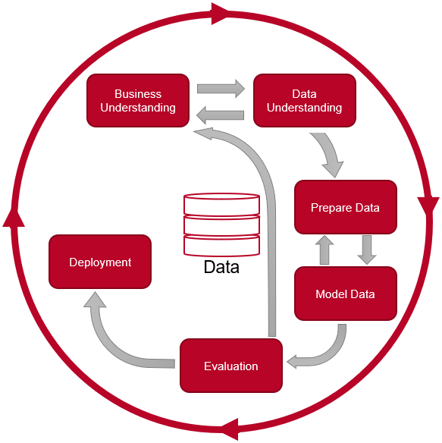

Slide 5
Data understanding
Statistical information about data
EDA

Slide 6
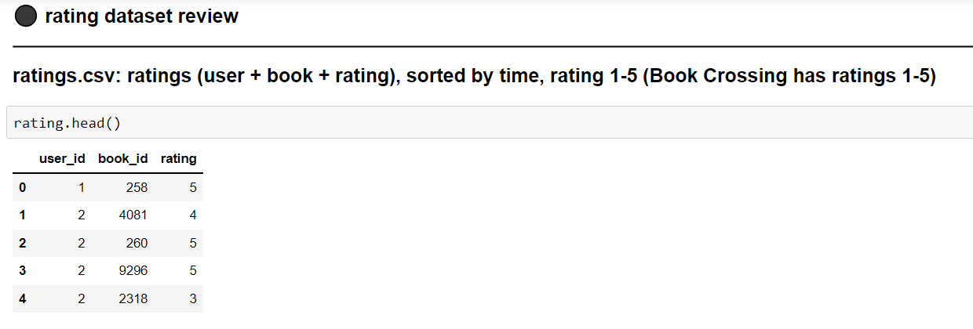
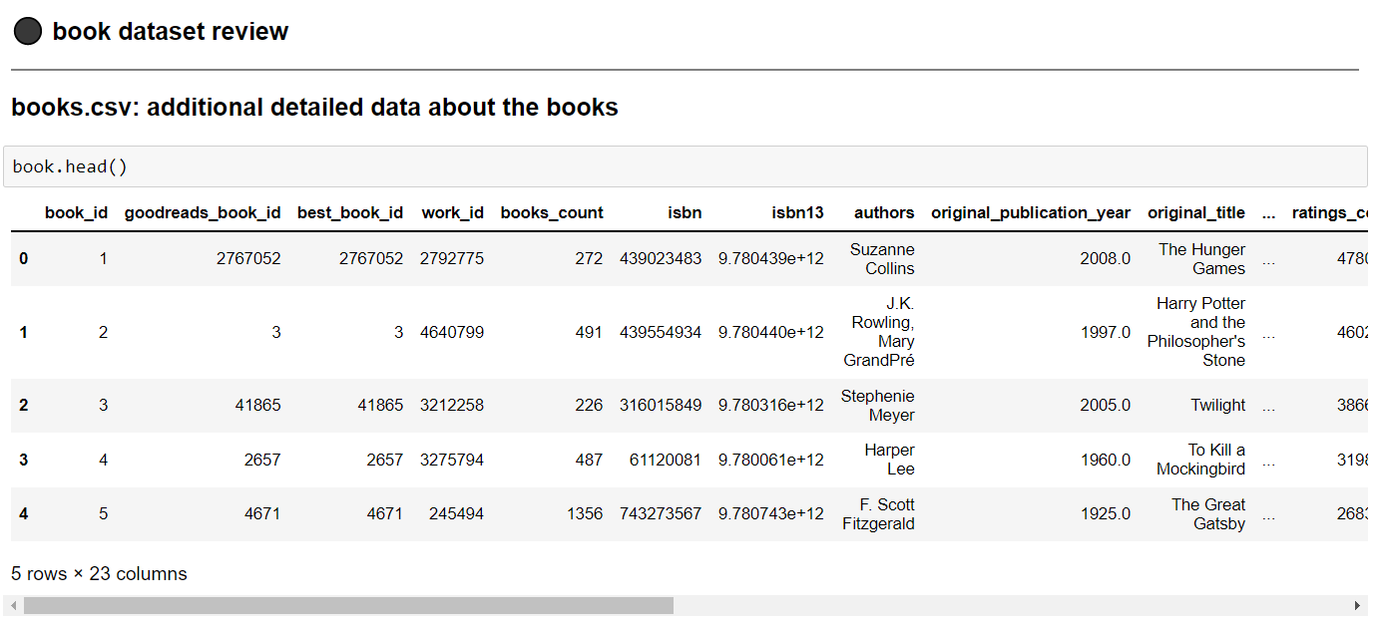
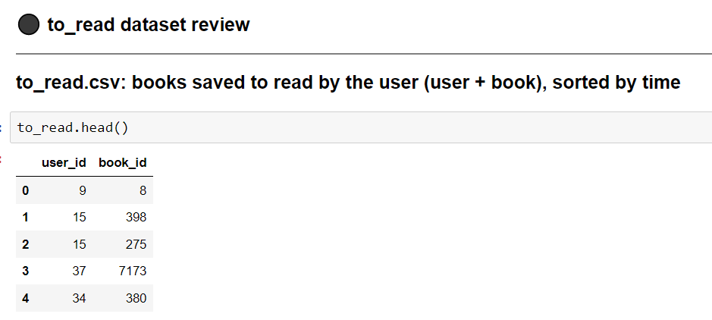
Statistical information about data
Be familiar with datasets

Slide 7
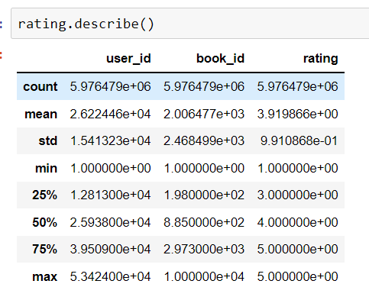
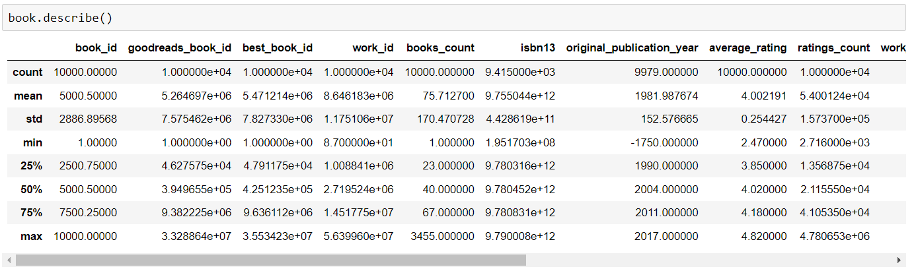
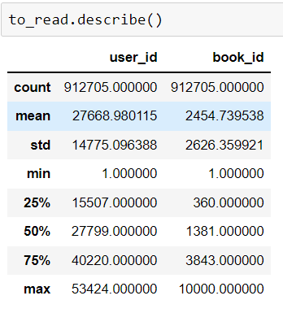

Slide 8
EDA
Plot some graphs and investigate some relation between columns of dataset.
Checking correlation between rating and original_publication_year
Checking correlation between rating and work_text_reviews_count
Checking correlation between rating and language_code
Checking correlation between rating and books_count
Checking correlation between rating and user_id
Heatmap plot shows the correlation between book dataset columns
Ratings distribution
Average_rating of books has a semi normal distribution
Books' language distribution
Merging rare language_code
PCA on book columns

Slide 9
Data preparation
Prepare dataset columns
Add genre column from other dataset to current book dataset

Slide 10
Prepare dataset columns
Detect outliers and remove them .
Checking outliers of language_code : Language_codes must be valid
Checking outliers of original_publication_year : Original_publication_year must be less than 2021
Checking outliers of average_rating : Average rating must be in range 1 to 5
Checking outliers of isbn13 : Validation of isbn13 using pyisbn library
Checking outliers of work_ratings_count : Work_ratings_count must be the sum of ratings_1 to ratings_5
checking ratings dataset outliers
checking to_read dataset outliers
Checking the missing values of book dataset
Imputation and correct isbn13

Slide 11
Check validity and remaining null in isbn13
Filling null values in original_publication_year
Imputation of remaining null values in original_publication_year manually
Filling null values in language_code with code and manually
Change eng,en-GB,en-CA,en-US to en
Get dummy language_code
Merge book and rating dataset
Cluster author column to 3 classes.

Slide 12
Add genre column from other dataset to current book dataset
Joining books with genres.
Separating genres in order to catch different types of genre used for books.
Creating one-hot from genre types.
Imputation of null genre manually
Merge one-hot genre with book_genres_df

Slide 13
Model data
Setup data
Run model

Slide 14
Setup data
Check distribution of rating variable and make rate distribution balance if it is necessary.
Train test split
Check if distribution of target variable is equal in test and train datasets.

Slide 15
Run model
Association Rule
Classification(sklearn and keras tested)
Combine them
Creating one hot from to_read & ratings datasets
Investigate which books are related
Creating to_read_authors dataset using to_read & ratings datasets
Investigate which authors are related
Add authors class to final dataset
Test model on train and test data (not used in main system > just for test)
Build users dataset and run model

Slide 16
Evaluation data
Get the accuracy of different models
Check if our recommender books are similar and reasonable.

Slide 17
Get the accuracy of different models
Classification with keras library
76.82748447007312
Classification with sklearn library
76.50100245644843
So keras worked better
And we chose keras

Slide 18
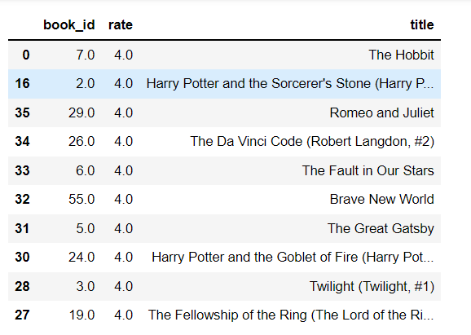
Check if our recommender books are similar and reasonable.
Books which are recommended are similar to each other so we can understand that model has done well.
The same color arrow means the similarity is good between these books.

Slide 19
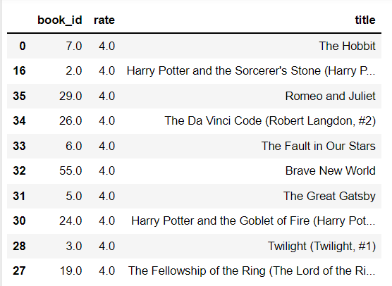
Deployment
Receive ten recommended books related to books user has read and association rules that have made
Give user id to function

Slide 20
Challenges
بزرگترین چالش ما در انجام این پروژه داده های با حجم زیاد بود که در برخی موارد باعث سنگین و زمانبر شدن عملیات ها می گشت و بعضا ناچار شدیم به دنبال راه هایی باشیم که از نظر عملیاتی سبک هستند.
برای پر کردن داده های null و missing value ها از کتابخانه pyisbn استفاده کردیم اما محدودیت این کتابخانه در تعداد پاسخ هایی که در یک روز به ما میداد اندکی چالش برانگیز بود و هر بار پس از حدود 1500 درخواست ip مربوطه را ban میکرد. لذا عملیات resovle برای 10 هزار کتاب اندکی زمانبر شد.
چالش دیگر عدم وجود ژانر کتاب درون دیتاست goodbook-10k بود که برای حل این چالش به دنبال دیتاست دیگری گشته و ژانر ها را بدست آورده و به دیتاست اصلی اضافه کردیم. همین راه حل را برای بدست آوردن اطلاعاتی درباره نویسندگان نیز به کار گرفتیم.
چالش بزرگ دیگری که با ان مواجه شدیم دقت مدل ها بود. از مدل های درخت تصمیم، random forest، mpl و شبکه عصبی کتابخانه keras استفاده کردیم اما دقت بیش از 30 الی 35 درصد حاصل نشد برای حل این مشکل یک ترفند به کار گرفتیم که با استفاده از عملیات هایی بر روی خروجی مدل شبکه عصبی بتوانیم به دقت مطلوب دست یابیم.

Slide 21
Challenges
در فاز EDA متوجه شدیم متغیر user_id یعنی کاربر و سلیقه وی بیشترین تاثیر را در متغیر هدف classification task دارد و به دنبال روش هایی گشتیم که بتوانیم تاثیر این متغیر را در مدل افزایش دهیم.
در ابتدای کار تصور کردیم برای کاهش ابعاد تمام متغیر ها میتوانیم از pca استفاده کنیم اما در ادامه متوجه شدیم این روش کاهش ابعاد برای ستون های flag مانند کابرد ندارد و لذا به دنبال راه هایی برای اینکار بودیم از یک مورد مشابه به نام mca نیز بهره بردیم اما باعث کاهش ابعاد چندانی نشد و میزان پوشش هر کامپوننت خروجی آن بسیار کم بود. البته این مورد مربوط به زمانی است که ژانر را در اختیار نداشتیم و سعی داشتیم از title کتاب ها آن ها را دسته بندی کنیم.
حتی با وجود خوشه بندی نویسندگان و ژانر ها دقت خالص شبکه عصبی افزایش چندانی نداشت و صرفا اندکی بهبود یافت که برای حل مشکل دقت از تکنیک های دیگری استفاده کردیم.

Slide 22
Thanks for attention
Sara baradaran
Parisa mollahoseini

